Slide 1


‘Salendar’, 설렌다
설레는 세일 캘린더
28
29
30
SALE!
SALE!

Slide 2





팀원 소개
Backend
Frontend
고영길
김지영
윤혜민
최정휴
현성섭

Slide 3

기획 배경
‘사용하던 틴트를 다 써 올리브영에 들렀더니
올리브영 대박 세일이 어제까지였다.’
Notes:
대략 – “사용하던 틴트가 똑 떨어져서 올리브영에 들렀더니 이게 웬걸!? 올리브영 대박 세일이 어제까지 였더라.. 다들 이런 경험 한번쯤 있으시죠? 그래서 준비했습니다! 원하는 매장의 세일 정보를 한눈에! 곧 다가올 세일에 가슴이 두근두근! 설레이는 세일 캘린더 설렌다 입니다!

Slide 4
기획 배경
곧 다가오는 세일에 가슴이 ‘두근두근’
원하는
세일 정보를
한눈에!
기다리는
세일 정보를
잊지않고!

Slide 5



기획 배경
곧 다가오는 세일에 가슴이 ‘두근두근’
원하는
세일 정보를
한눈에!
기다리는
세일 정보를
잊지않고!
+

Slide 6
시스템 설계

Slide 7
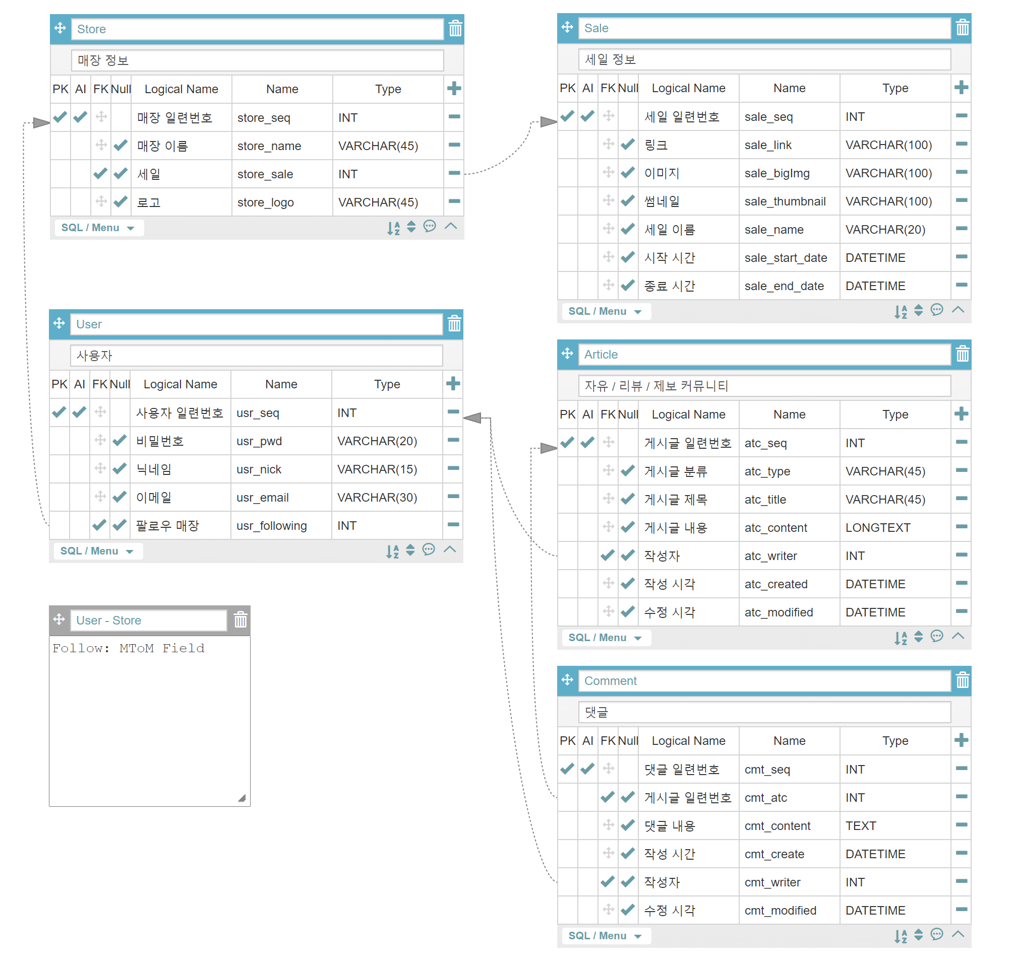
서비스 ERD
테이블 구성
사용자 / 매장 정보 / 세일 정보
게시판 / 댓글

Slide 8
와이어프레임

Slide 9
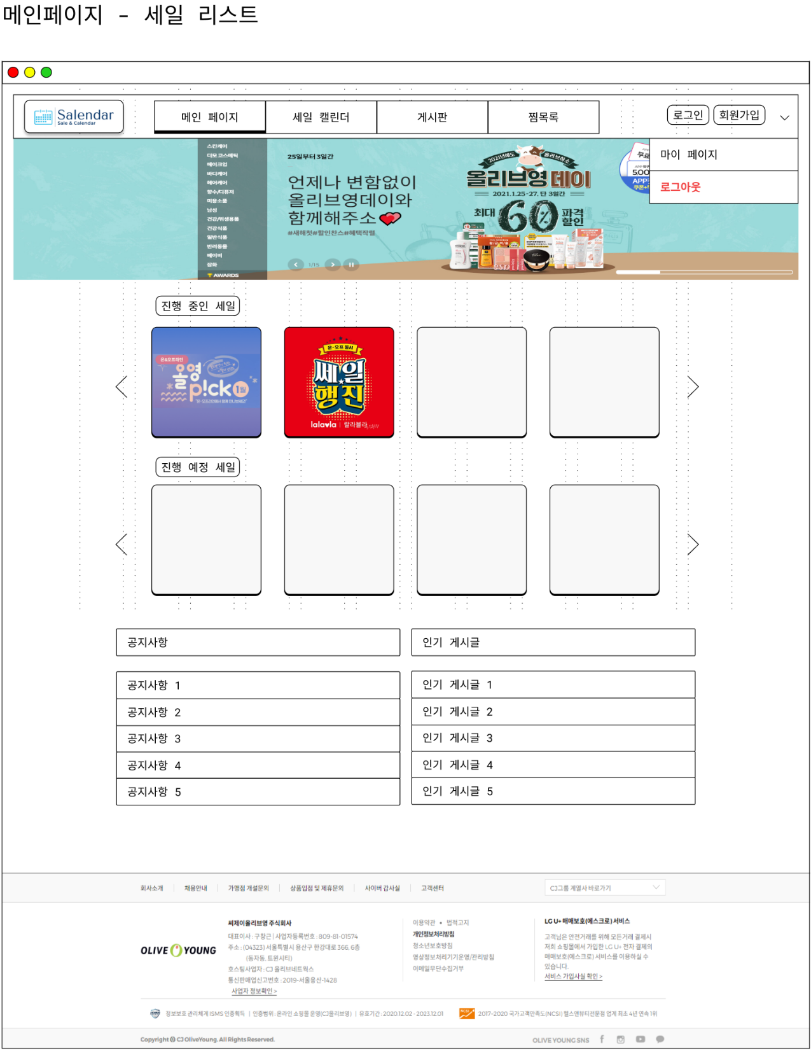
와이어프레임
메인 페이지
진행 중 세일 / 진행 예정 세일을
Carousel 형태로 구성
한 눈에 세일 정보를 확인
Notes:
메인 페이지에서는
진행중인 세일과
진행 예정 세일을
카로셀 형태로 볼 수 있도록

Slide 10
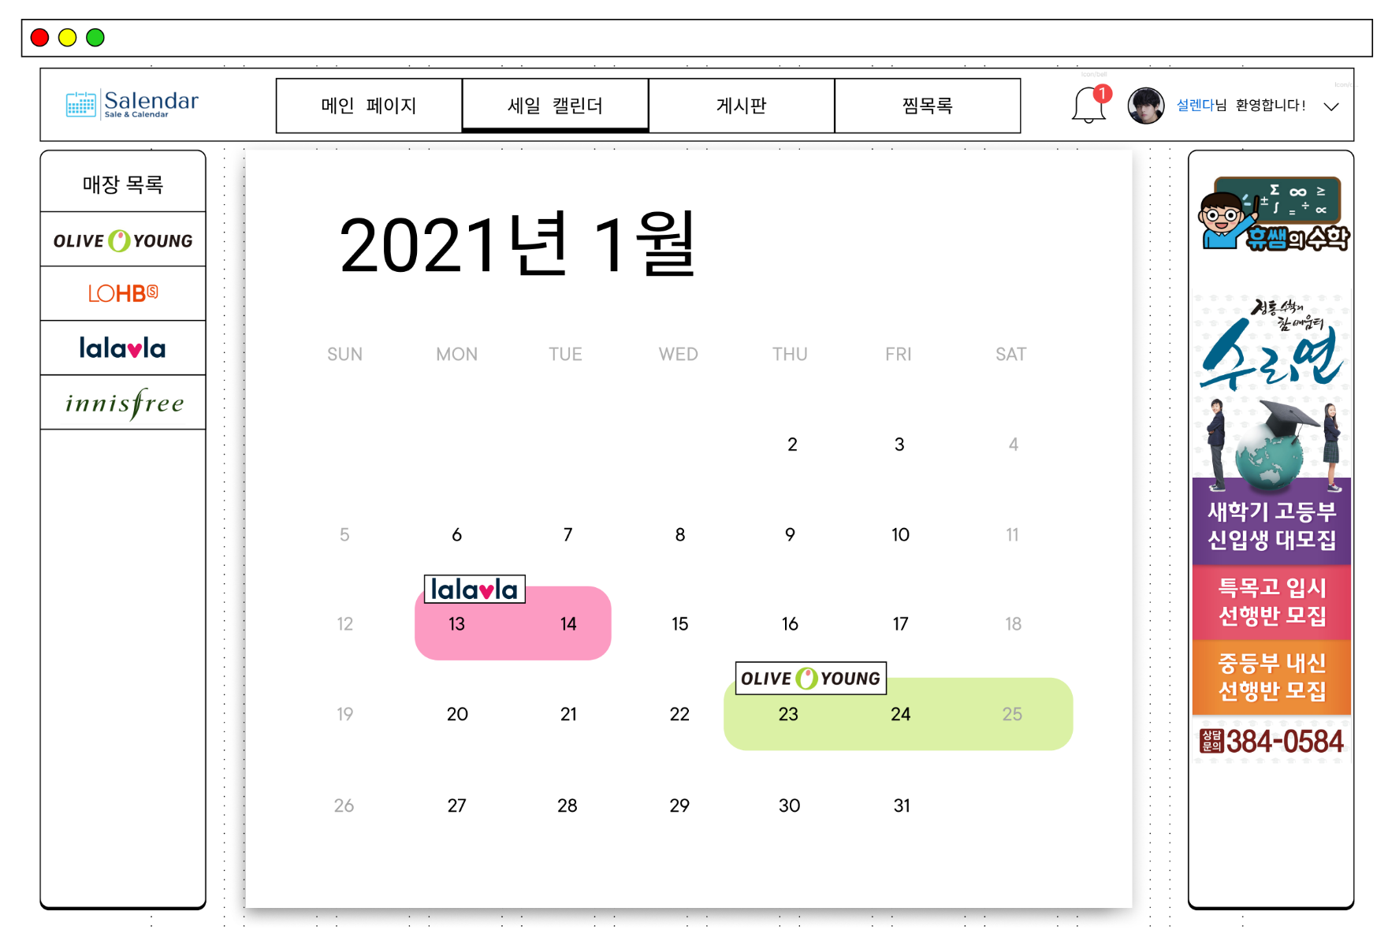
와이어프레임
캘린더 페이지
매장 목록 중 관심 매장 선택 시,
캘린더에 표시
각자 다른 색상으로
알아보기 쉽게 구성
Notes:
저희의 메인 기능인
캘린더입니다
왼편의 매장 목록 중
관심있는 매장을설정하면
달력에 세일 일정이 표시된다

Slide 11
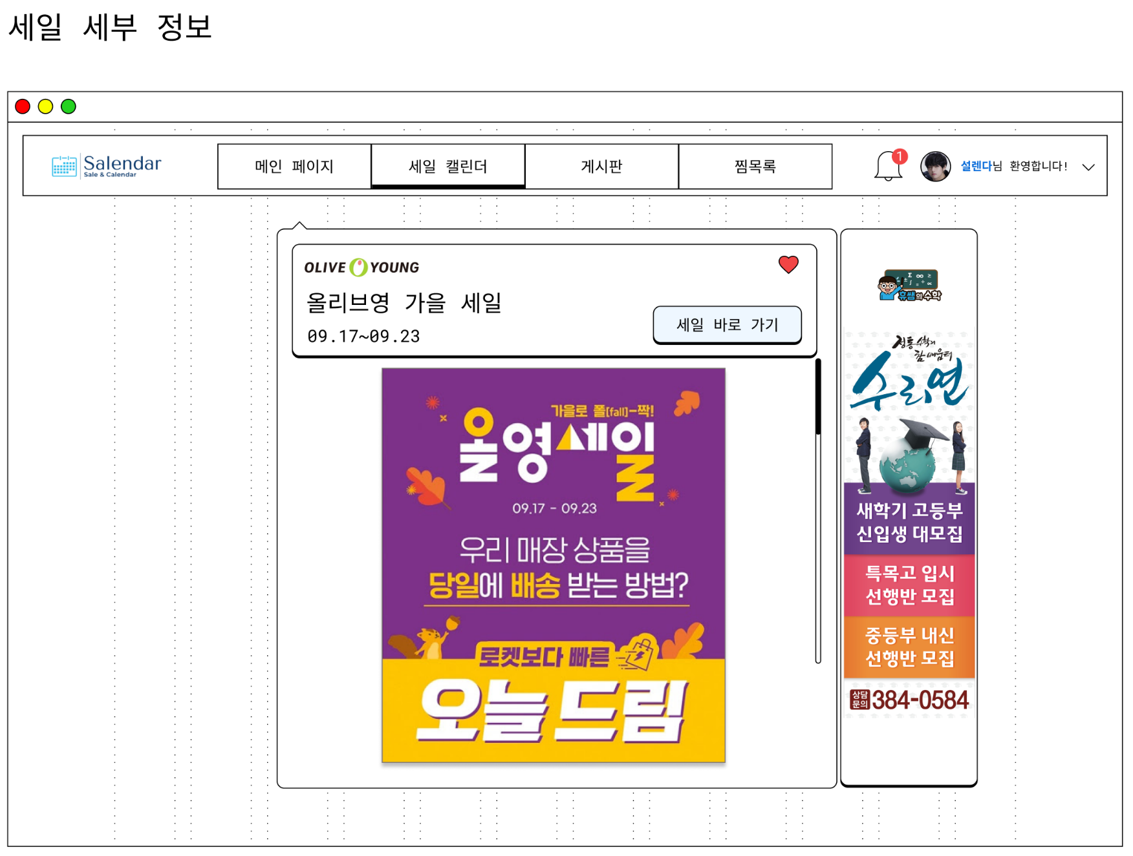
와이어프레임
세일 세부 정보
각 세일의 상세 정보가
모달 형태로 화면에 표시
해당 세일의 공식 페이지로
이동이 가능
Notes:
캘린더에서 세일을 클릭하면
세일의 상세 정보가
모달 형태로 보여집니다.
해당 세일의 공식 페이지로 가는 링크

Slide 12
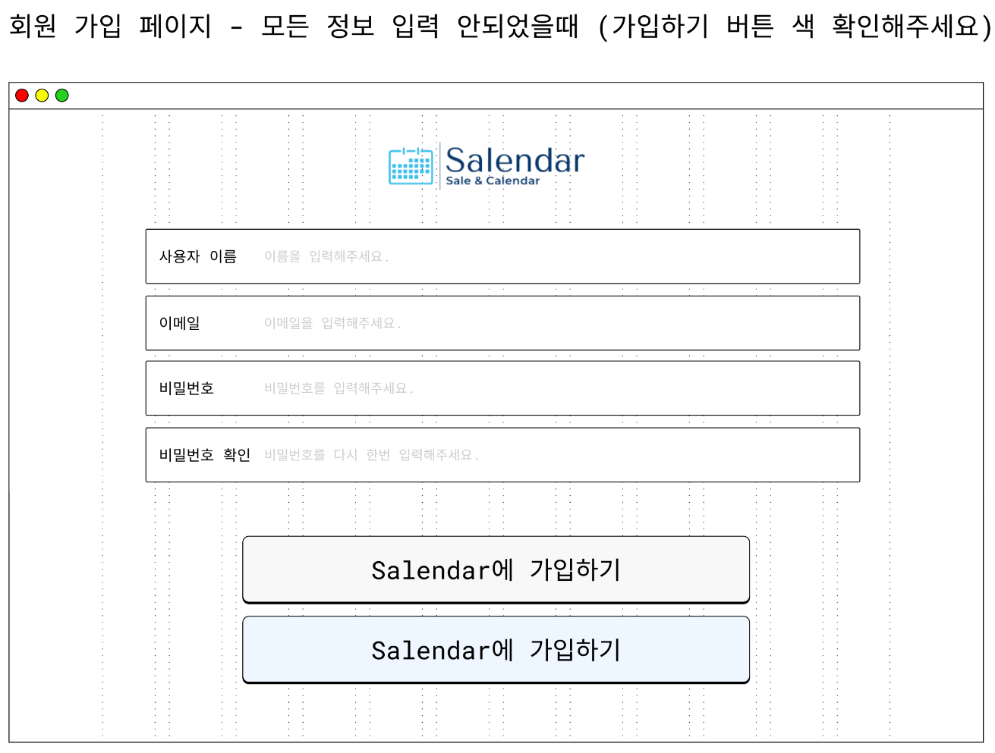
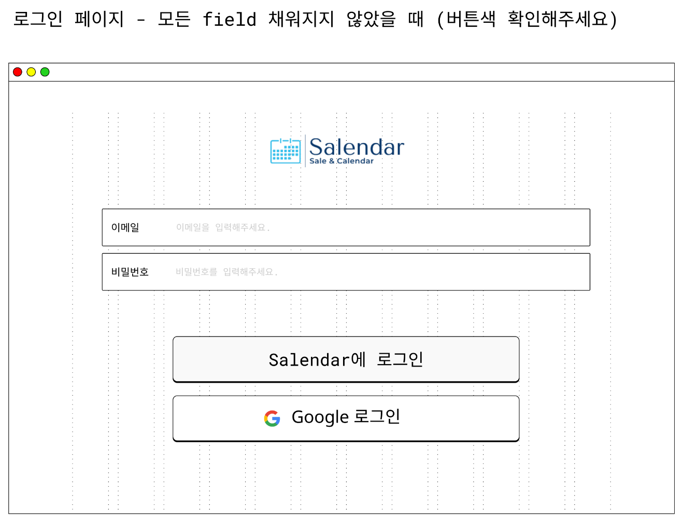
와이어프레임
회원가입
로그인
모든 정보가 기입되면
버튼 활성화
Notes:
회원 가입 로그인 대충 넘어갈 예정

Slide 13
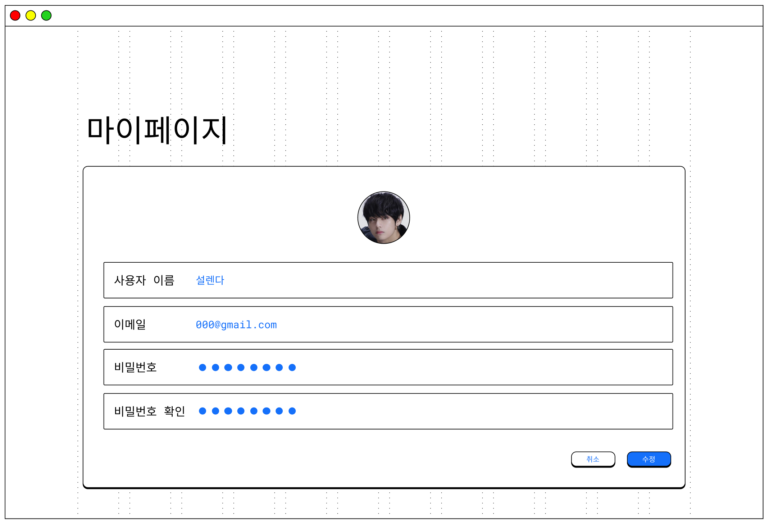
와이어프레임
마이페이지
유저 정보 열람
비밀번호 / 닉네임 수정 가능
Notes:
마이페이지에서는 본인의 정보를
열람하고 닉네임과 비밀번호를 수정가능

Slide 14
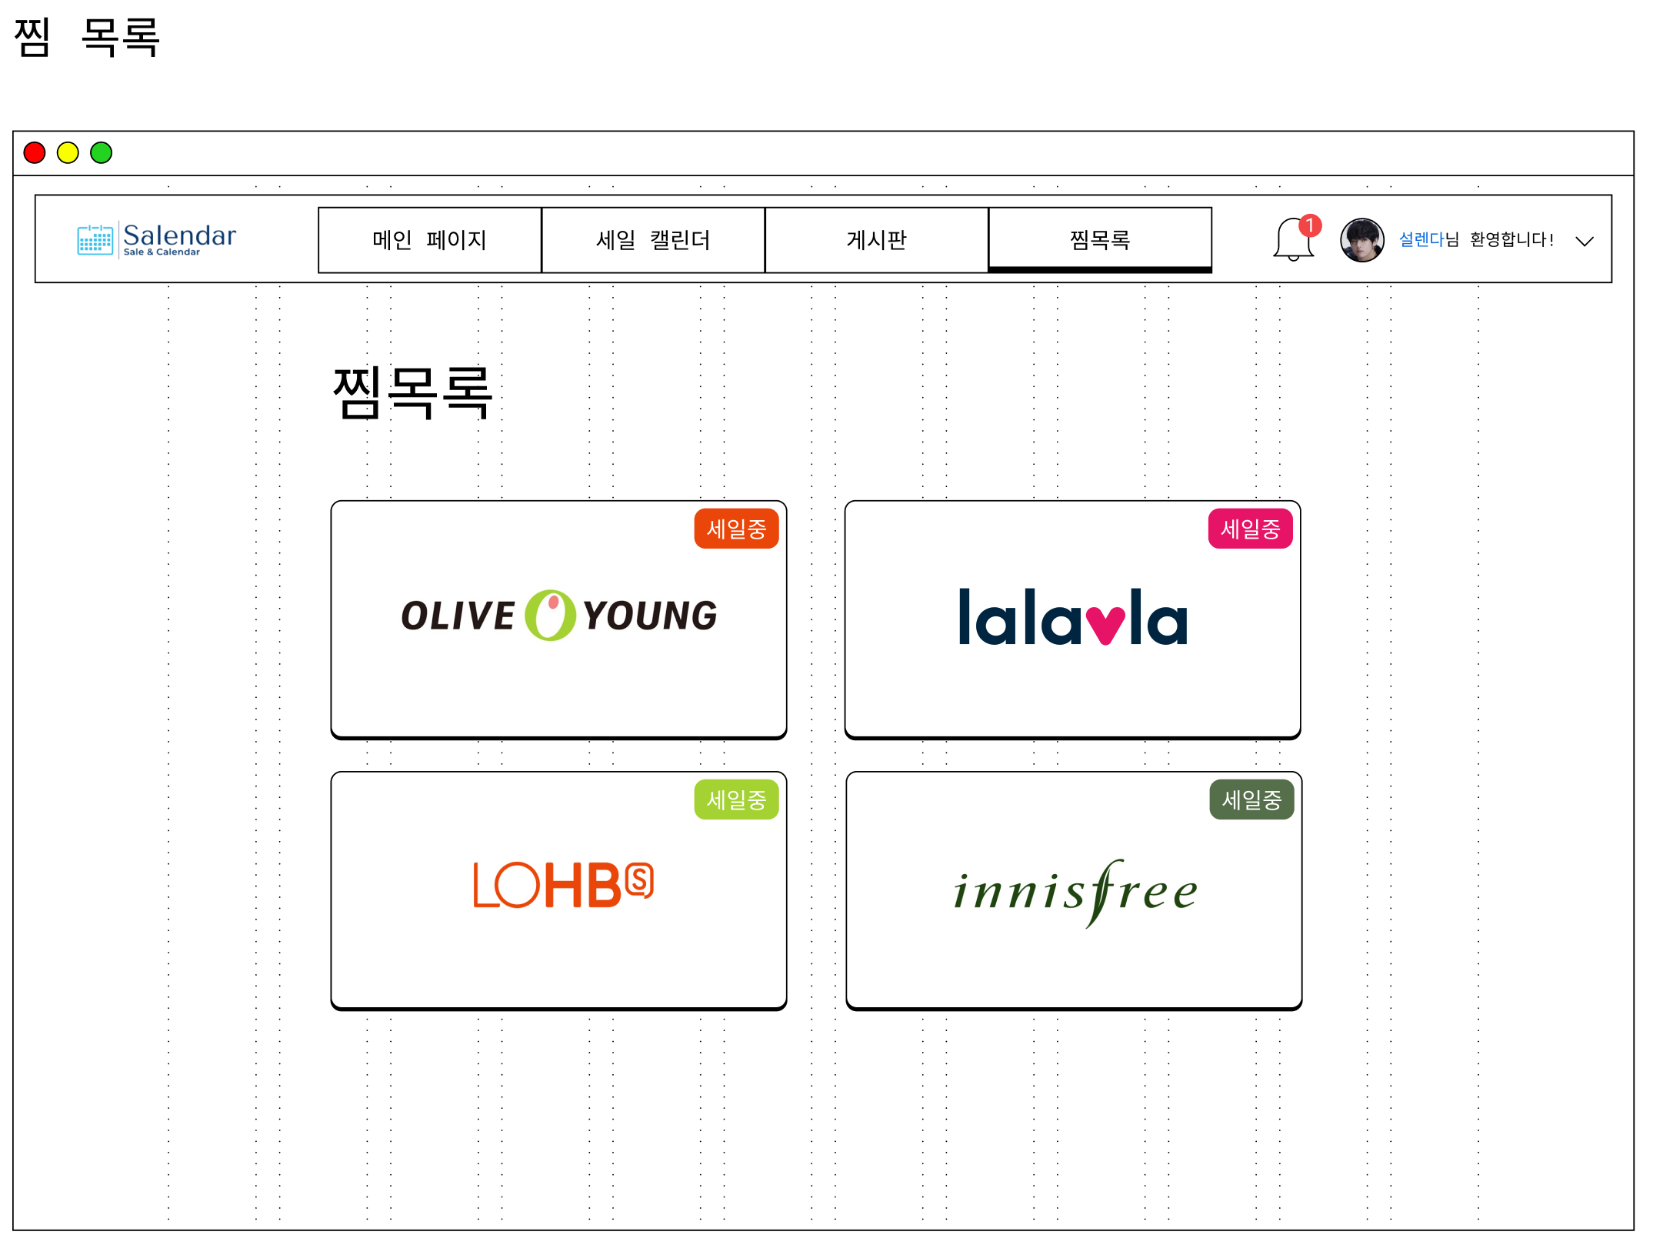
와이어프레임
찜 목록
찜 한 매장 목록 확인

Slide 15
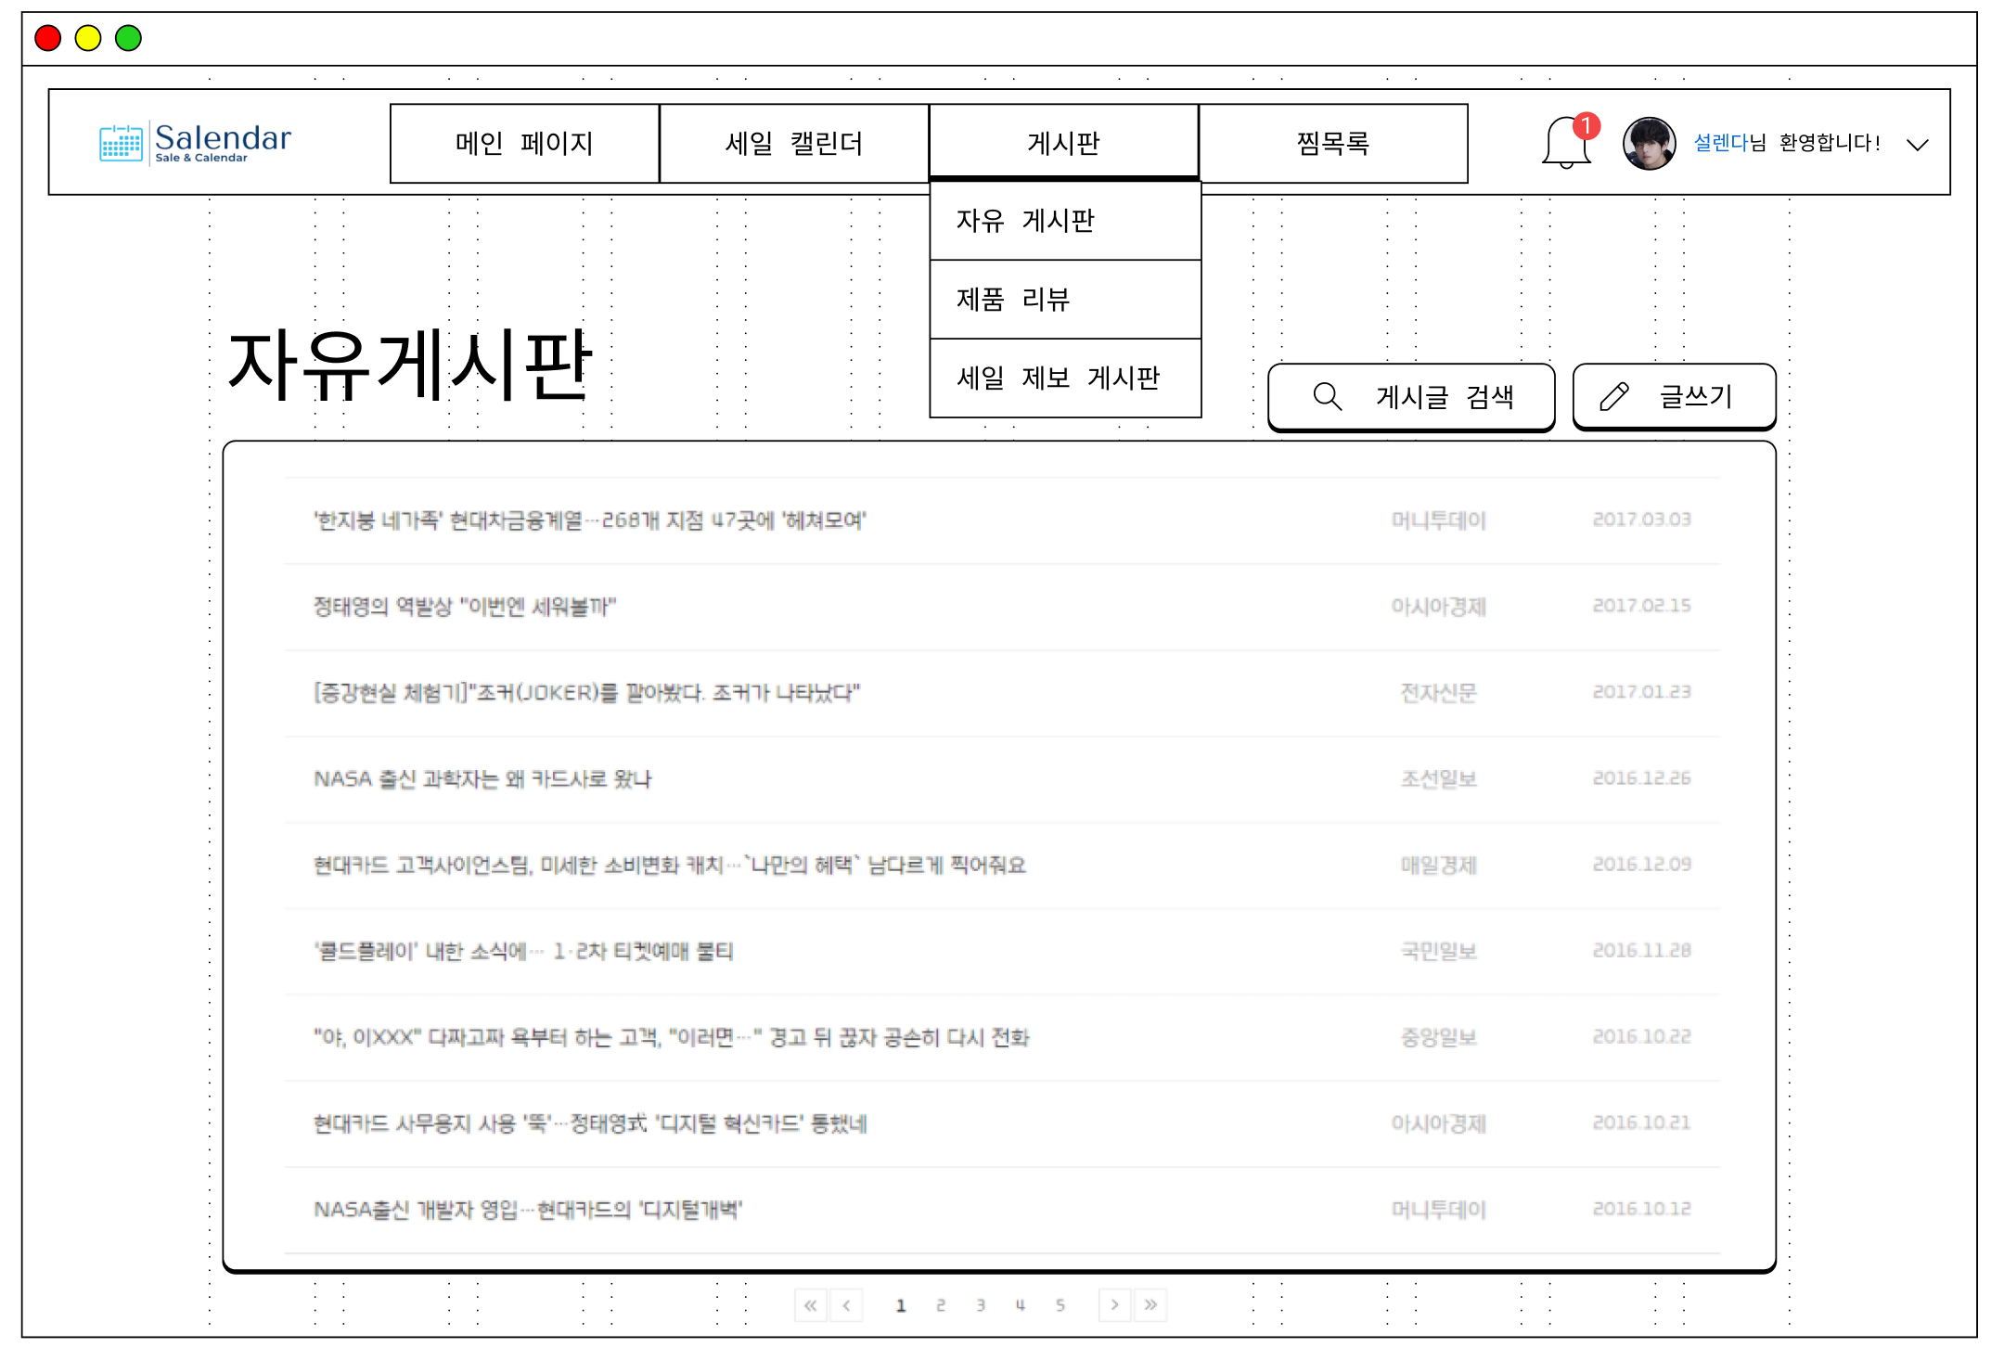
와이어프레임
게시판
자유 / 리뷰 / 세일 제보 게시판
Notes:
게시판은 크게 자유, 리뷰, 세일 제보 게시판으로 나뉨
자유는 자유롭게 글 작성
리뷰는 제품 리뷰
제보는 세일 제보

Slide 16
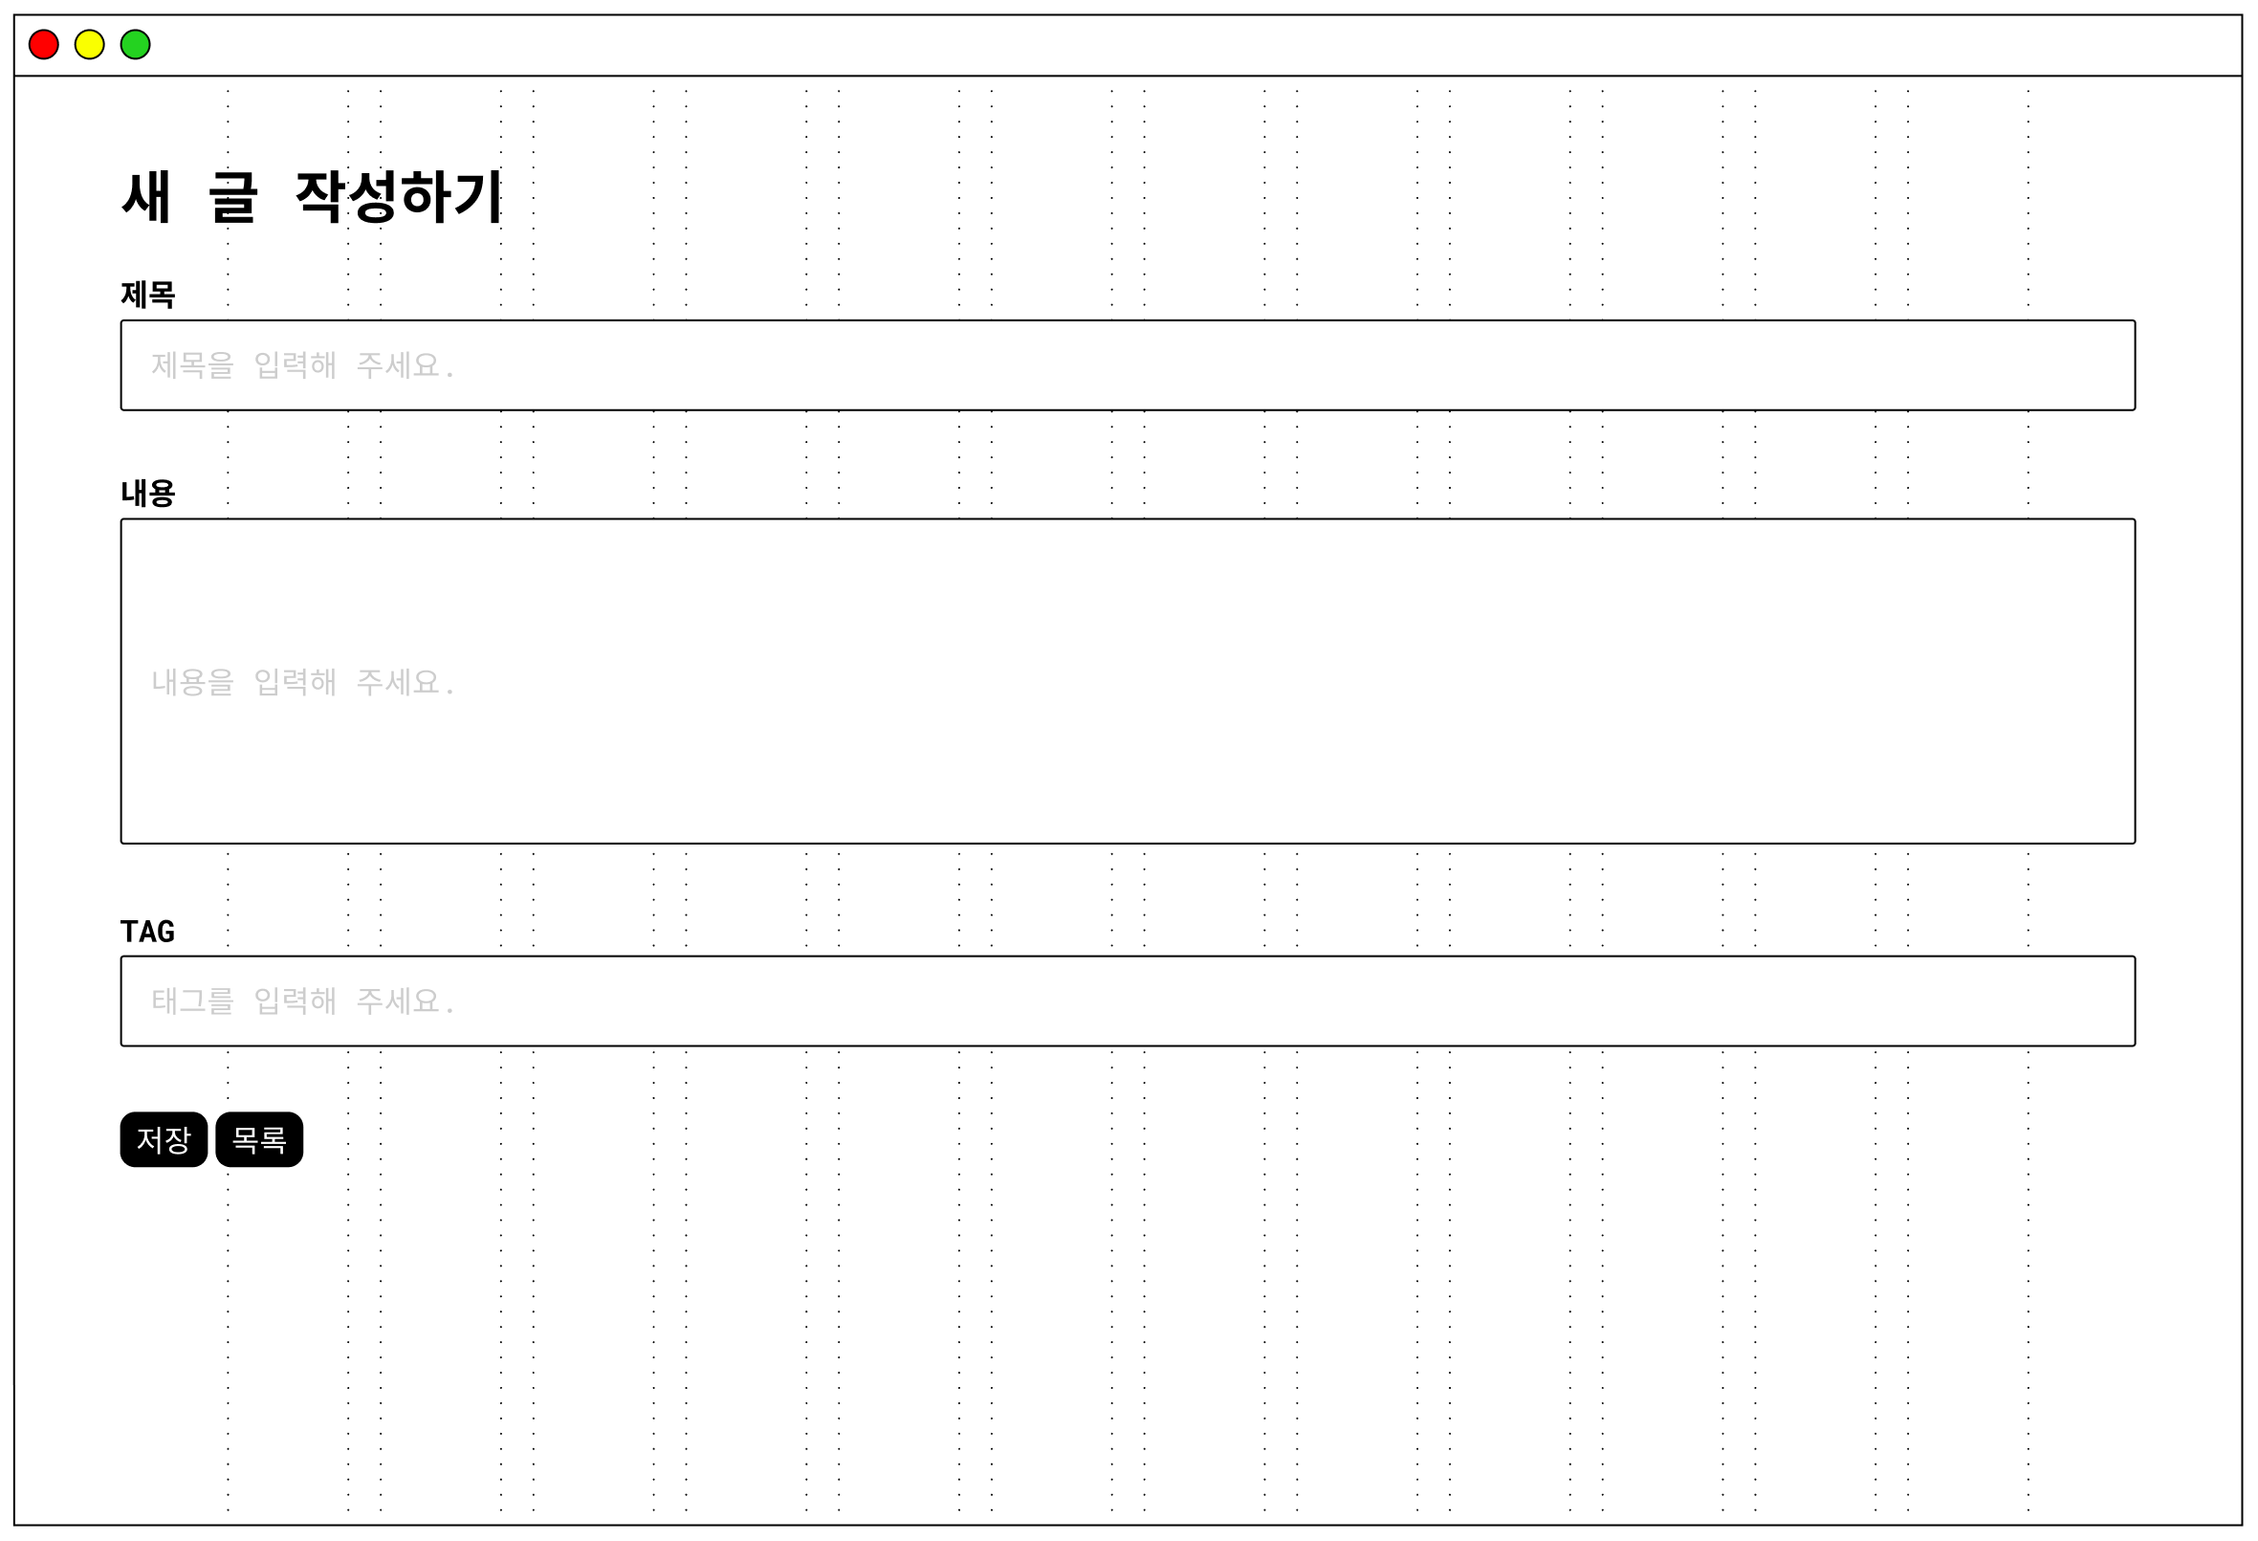
와이어프레임
게시판
제목 / 내용 / TAG 로 글 작성

Slide 17
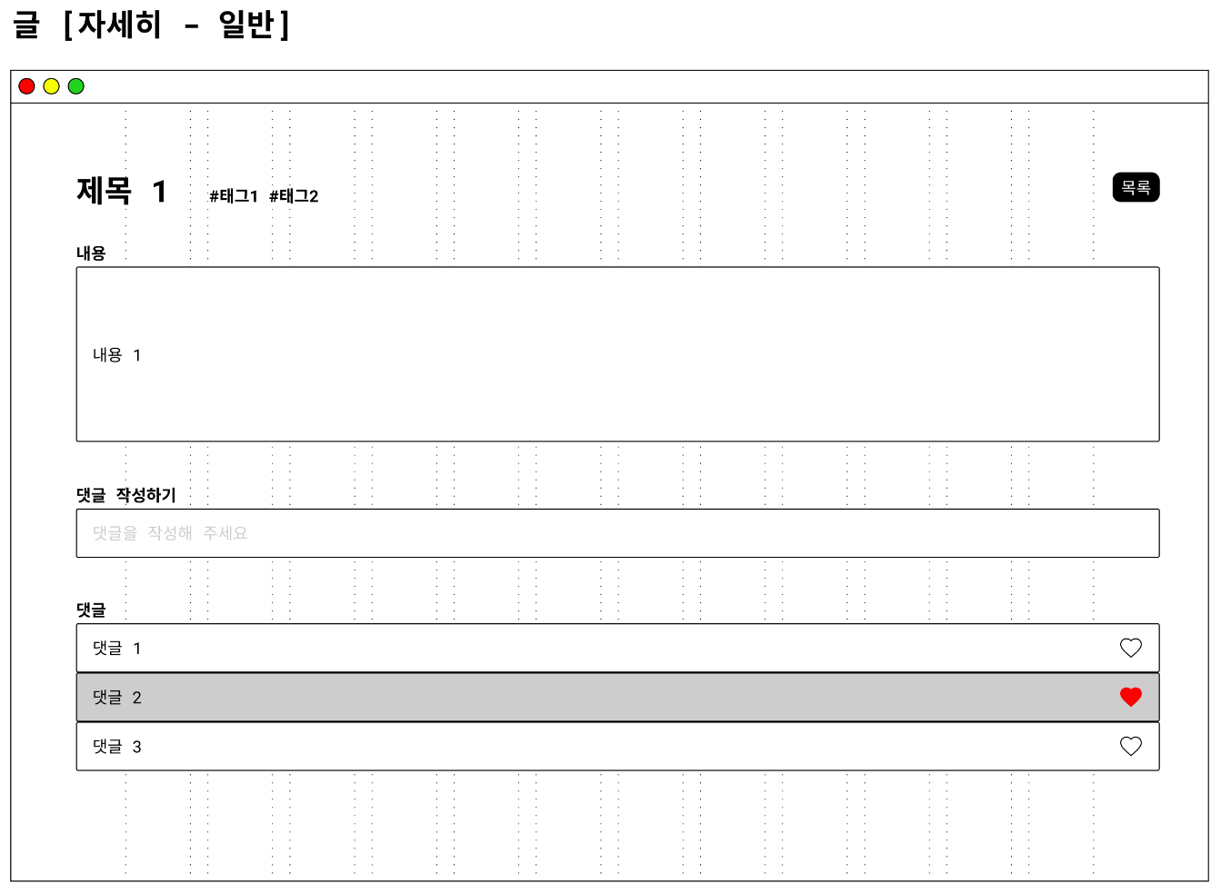
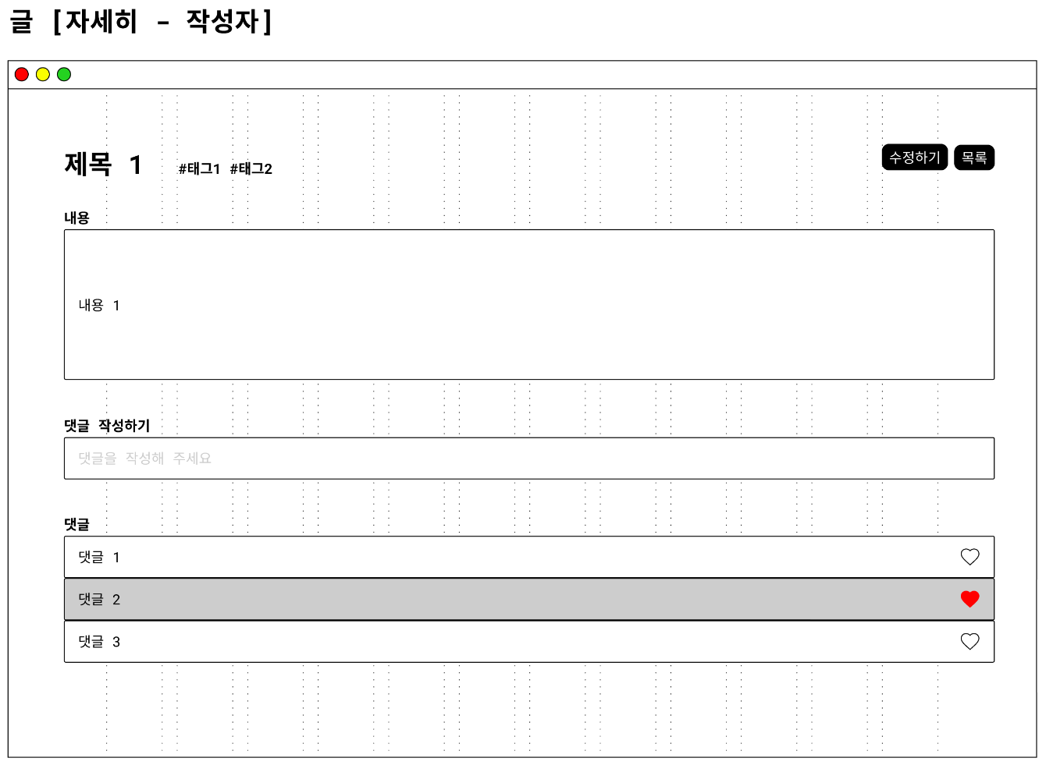
와이어프레임
게시판
작성자는 글 수정 가능
Notes:
게시글 상세 정보
댓글 작성
작성자는 글을 수정할수 있음

Slide 18
시연

Slide 19
향후 계획

Slide 20

향후 계획
인증 문제
소셜 로그인
세일 알리미
(메일 보내기)
주변 매장 정보
상세 디자인

Slide 21

감사합니다

